Slide 1
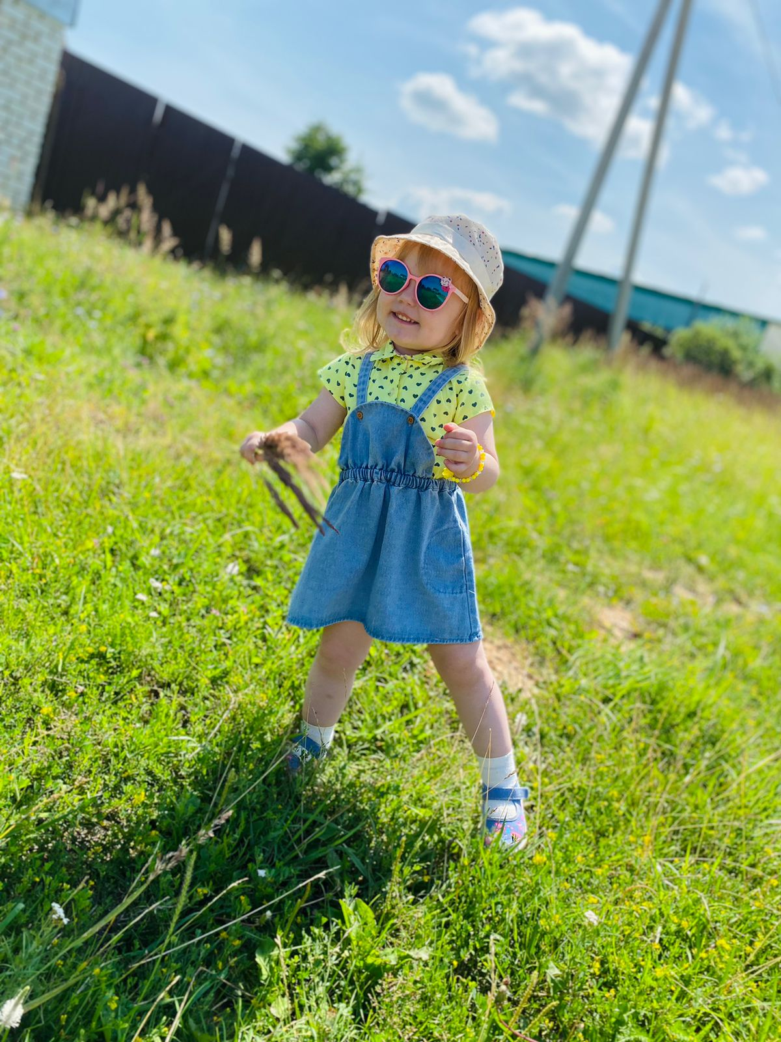
Муниципальное бюджетное дошкольное образовательное учреждение детский сад «Алёнушка» г. Мариинский Посад Чувашской Республики
Мне зовут Полина. Мне 4 годика.
Я живу в городе Мариинкский Посад
и хожу в садик «Аленушка».

Slide 2
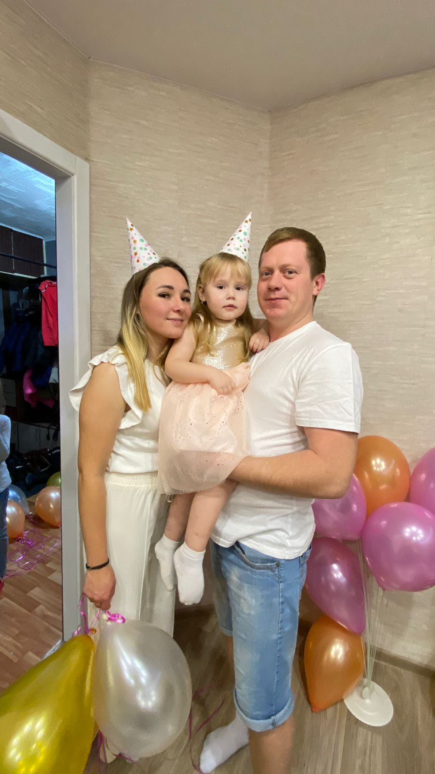
А это мои мама и папа. Мы каждый год празднуем мое
день рождения весело. Шарики и игрушки.
Я люблю свое
день рождения.

Slide 3
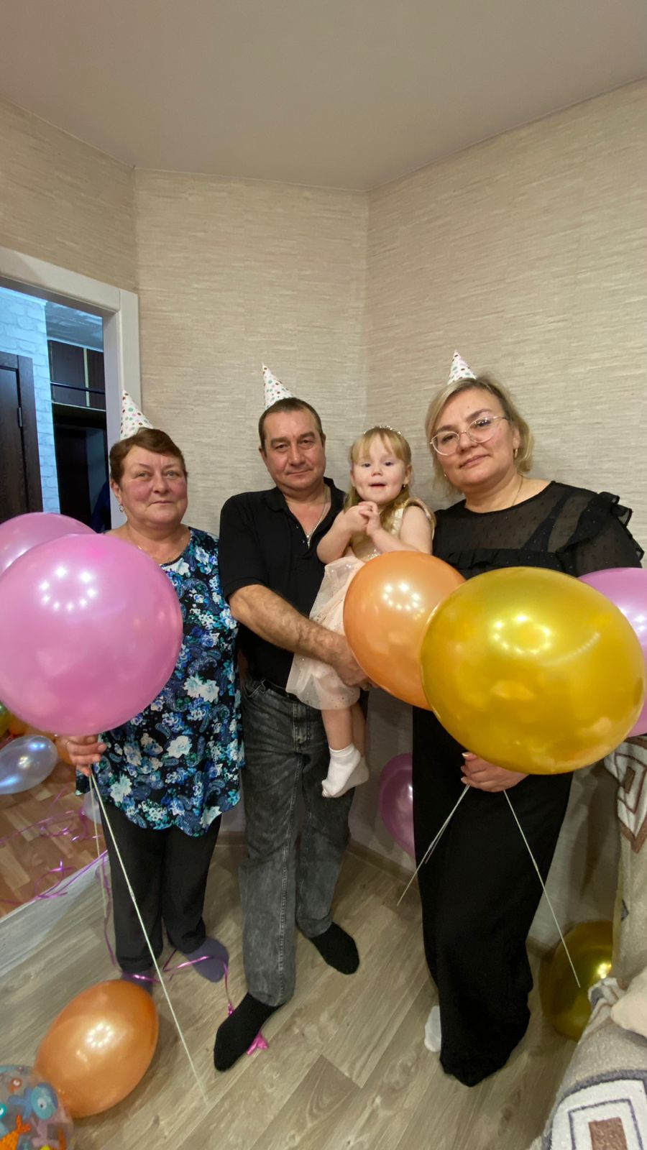
А это мои бабушки и дедушка.
С ними мне никогда не скучно!

Slide 4
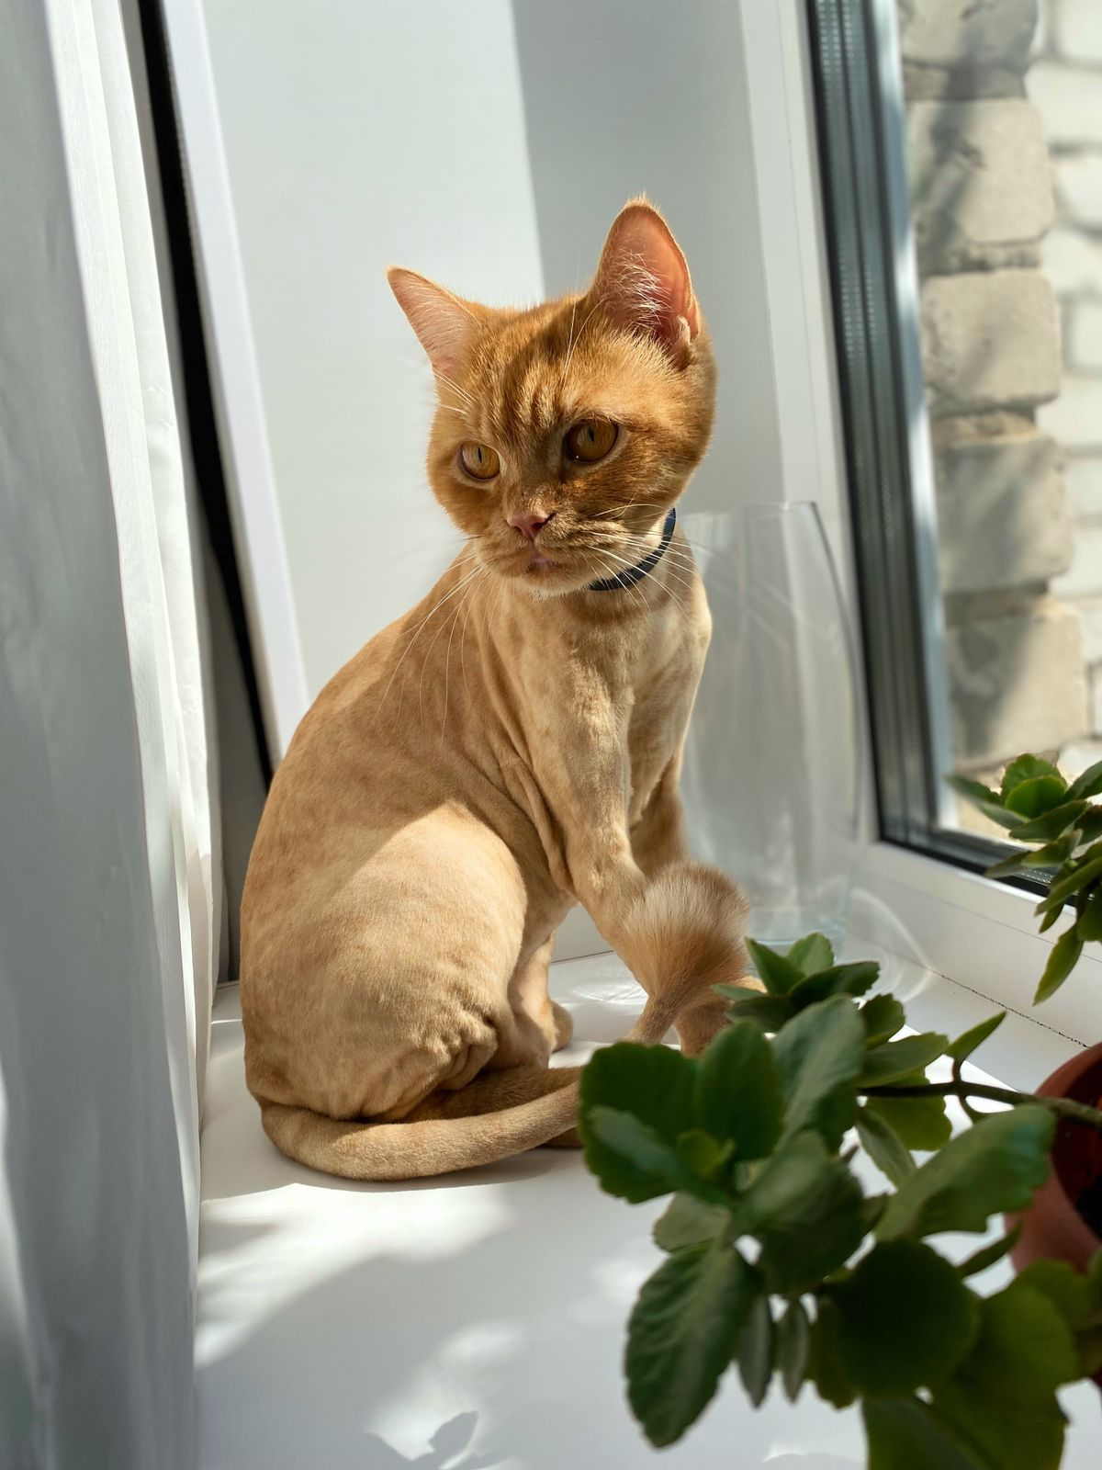
А еще у меня есть кот его зовут Желтый. Он меня очень любит!

Slide 5
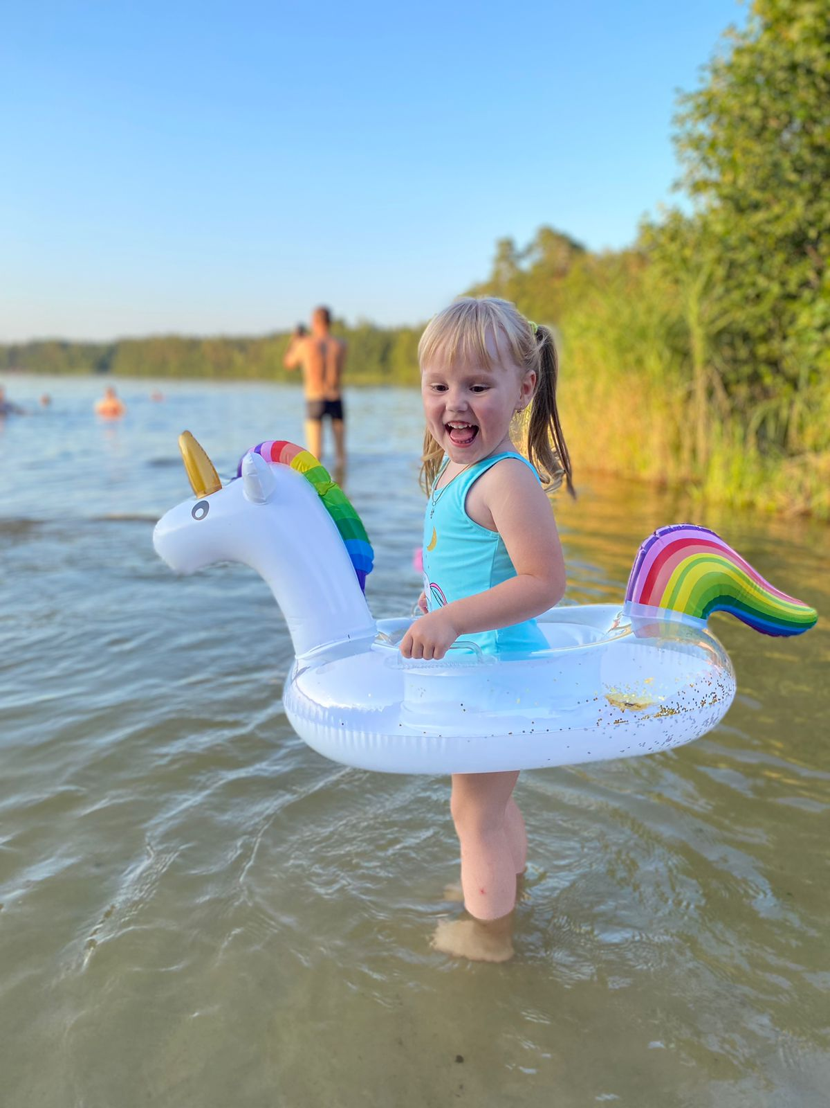
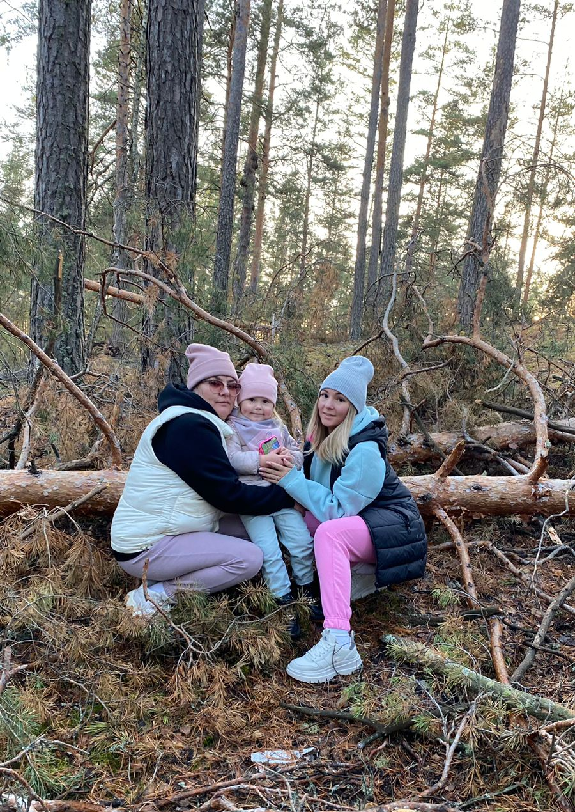
Мое любимое время года – лето, потому что я люблю купаться и играть на солнышке.
Когда мы ездим к бабушке и дедушке в поселок мы любим гулять по лесу. Свежий и чистый воздух в хвойном лесу.

